Slide 1
UNIVERSIDAD NACIONAL DE CHIMBORAZO FACULTAD DE INGENIERIA INGENIERIA CIVIL
TEMA: Inicio de trabajo con GPS Sokkia grx1
Objetivo General:
Investigar acerca del funcionamiento del controlador portatil SHC2500.
Objetivos Específicos:
Conocer las aplicaciones del SHC2500 dentro de la topografía.
Comprender el uso del SHC2500 para posteriormente aplicarlo en la practica.

Slide 2
¿Por qué?
Necesitamos saber el funcionamiento del controlador portátil que nos servirá para manejar el GPS Sokkia y así empezar a realizar el trabajo en el campo muy necesario para la vida profesional
¿Cómo ?
Mediante la investigacion sobre el funcionamiento del controlador portatil SHC2500 y sus diferentes formas de personalizar antes de un trabajo.
¿Para Qué ?
Para la mejora en el conocimiento profesional ya que es muy importante, el mismo que consiste en conocer al instrumento, así como también es necesario conocer, como se debe configurarlo antes de su uso.

Slide 3
Antecedentes
El SHC2500 tiene la RAM principal de 256 MB. Además incluye una memoria de almacenamiento Flash de 2 GB. Además posee dos baterías de carga estándar con 2500 mAh cada una, el rendimiento de la batería puede se de hasta 50 horas.
El sistema operático Windows CE.NET ofrece un moderno entorno de operación y una mayor capacidad de expansión con otros software de aplicaciones. El rápido procesador de 624 MHz es líder en rendimiento y confiabilidad. También permite el procesamiento de imágenes de mayor resolución.

Slide 4
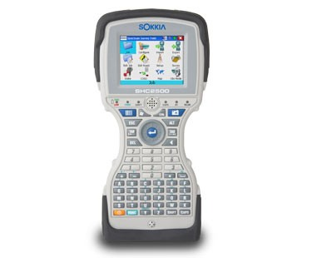
El recopilador de datos serie SHC500
El SHC2500 es un controlador alfanumérico con palanca de centro que ofrece resultados excelentes, incorpora el sistema operativo grafico Windows CE.NET 5.0 en una pantalla táctil color, precisa y brillante que da vida a los datos de campo; incluye el software Spectrum Survey Field, el cual controla por completo al receptor GRX1 con facilidad y velocidad insuperables

Slide 5
Funcionamiento
El avanzado recopilador de datos SHC2500 incorpora un teclado alfanumérico completo y una amplia variedad de funciones en un resistente cuerpo hermético, como cámara digital de 5 Mp, procesador Xscale de 624 MHz, pantalla táctil QVGA de 3.5, modem bluetooth integrado, protección IP67 contra polvo y agua, junto a estas partes realiza un eficiente trabajo dentro del campo.

Slide 6
Funcionamiento
La toma de datos con el receptor GPS adecuado puede proporcionar a los usuarios posicionamientos precisos y homogéneos, requerimientos ambos para cualquier proyecto topográfico.
Ofrece una visión general de los Sistemas de Navegación Global por Satélite (GNSS) existentes y propuestos, así como de las funciones de manera que se puedan aplicar los principios básicos de trabajo.

Slide 7
PROCEDIMIENTO
Hacer click en start
Seleccionar SSF
PROCEDIMIENTO PARA INICIAR UN TRABAJO
Presionar la tecla nuevo le llenar todos los campos requeridos.
Presionar mas
Aparece estilo de observación, seleccione la opción de My RTK y luego seleccione los puntos suspensivos
Aparece configuraciones, presione el botón EDITAR para verificar la configuración.
Es necesario que la tarjeta sd este insertada en su ranura
Si no trabaja en post proceso deshabilite la opción de postproceso

Slide 8
GRX1 LOS PARÁMETROS DE COMUNICACIÓN SON:
Marcar el protocolo como SIMPLEX y modulacion DBPSK.
Presionar MÁS
Aparece pantalla de parámetros de levantamiento .
se especifica el tipo de solución
parámetros para el replanteo
determinar la tolerancia que requiere para encontrar puntos

Slide 9
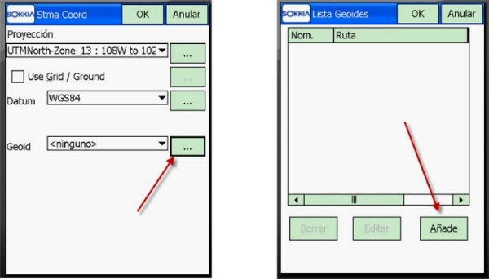
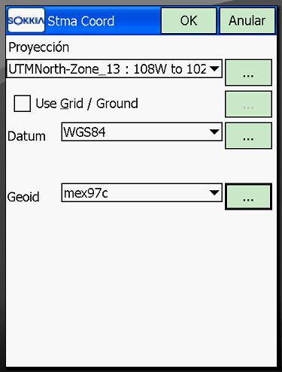
Selección del Geoide
Modelo MEXICO97
desarrollado por la NGS
Modelo geopotencial del EGM96
Para seleccionar el geoide seleccione los puntos suspensivos y luego seleccione “Añade”
Esta pantalla le mostrará la zona de cobertura para la zona centro
Seleccione OK en esta pantalla y en la que sigue.
Se trabaja en coordenadas UTM. Y

Slide 10
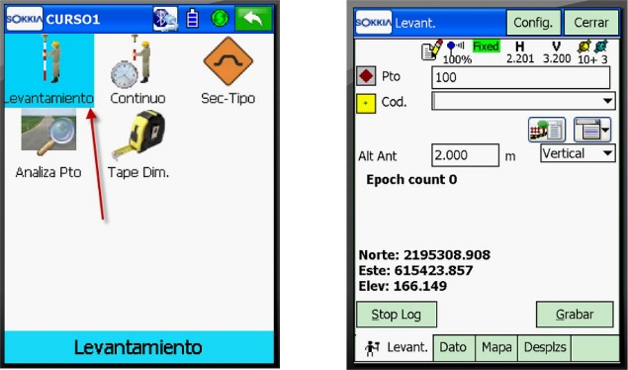
INICIAR BASE
Después de haber seleccionado INICIAR BASE,
Se pone nombre al archivo.
póngale nombre al archivo y seleccione OK.
Seleccione CERRAR y regresara a la pantalla principal.
Seleccione la opción REGISTRO.
Seleccione después LEVANTAMIENTO y aparecerá la pantalla de levantamiento .
Una vez que desee levantar el punto, seleccione “GRABAR”,.
Si configuro que el equipo trabaje de forma simultánea en tiempo real y en post proceso vera el botón de “START LOG”.

Slide 11
CONCLUSIONES
El SHC2500 tiene un controlador con teclado completo y mucho más. Su cámara integrada de 5,17 megapíxeles ofrece imágenes de alta calidad y escaneo de documentación de código de barras. Sus baterías duales proporcionan hasta 50 horas de funcionamiento, el SHC2500 es el controlador preferido en el campo de la topografía.
• Podemos afirmar de manera evidente que el SHC2500 Sokkia introduce un nuevo nivel de versatilidad y flexibilidad en las aplicaciones de posicionamiento y ofrece una facilidad de uso en diferentes áreas y una conveniencia incomparable que incrementa la eficiencia del trabajo en cualquier lugar.

